Slide 1


第12章 二端口网络
本章首先介绍二端口网络的各种参数方程及两种重要等效电路：T形和П形等效电路;其次介绍二端口网络的输入、输出阻抗等概念；最后介绍二端口网络的级联规律。
本章目次
1.二端口网络概述
4.二端口网络的等效电路
2.导纳方程阻抗方程
5.二端口与电源及负载联结
3.传输参数和混合参数
6 .二端口网络的级联

Slide 2
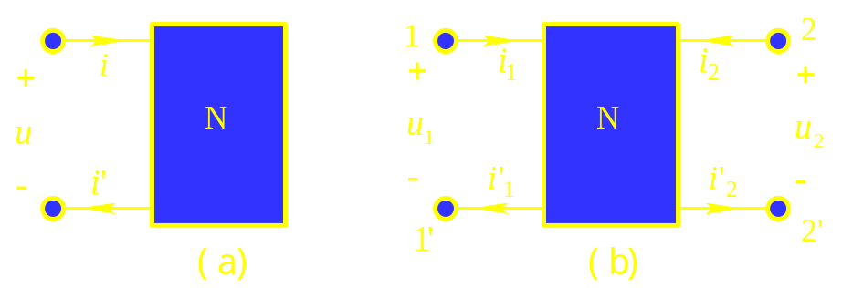
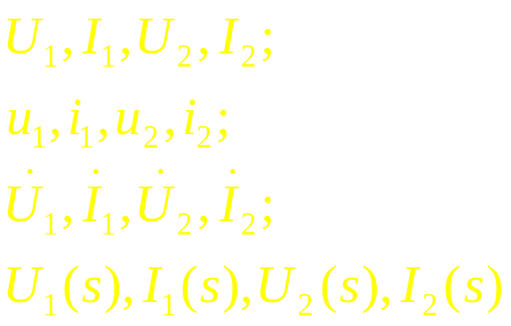
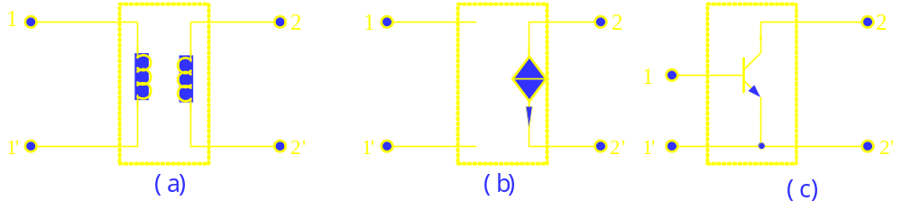
基本要求：掌握二端口网络的定义、端口条件及端口变量形式。
二端口网络：
端口变量：
二端口网络举例

Slide 3
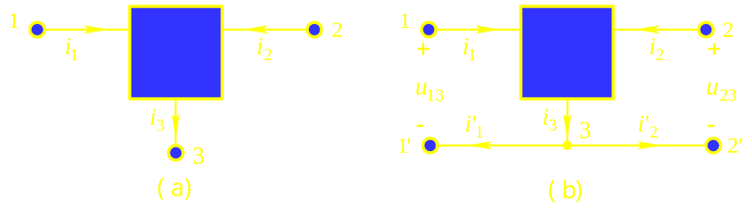


用二端口等效代替三端网络
三端网络只须用两个独立的端子电流和两个独立的端子间电压来描述如（b）
推广：一个n端网络可用n-1端口等效代替

Slide 4
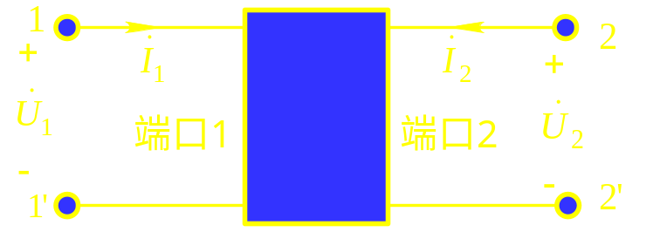


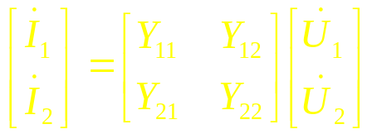

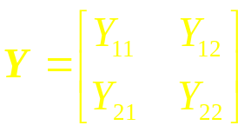
基本要求：熟练掌握二端口网络导纳方程和阻抗参数方程的形式及导纳参数参数矩阵和阻抗参数矩阵的计算。
1 导纳参数方程
矩阵形式：
相量形式：
式中:
和 分别表示端口电压和电流向量
(导纳参数矩阵或Y 参数矩阵)

Slide 5
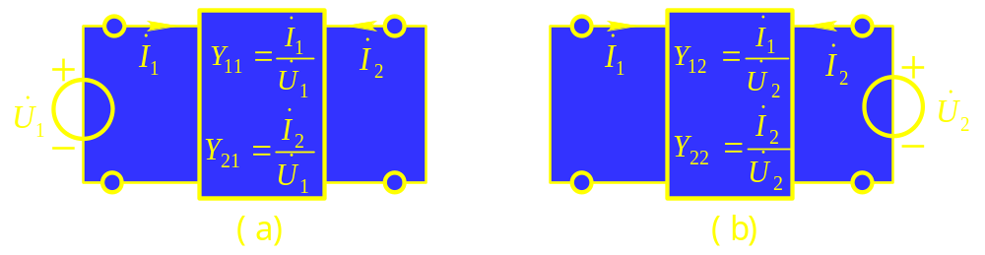
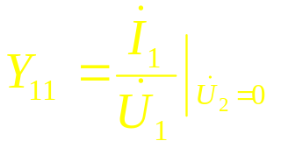
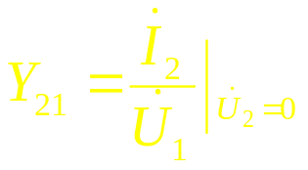
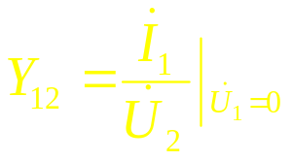

短路导纳参数的测定

Y参数也称为短路导纳参数
--短路输入导纳
--短路输出导纳
--短路转移导纳

Slide 6
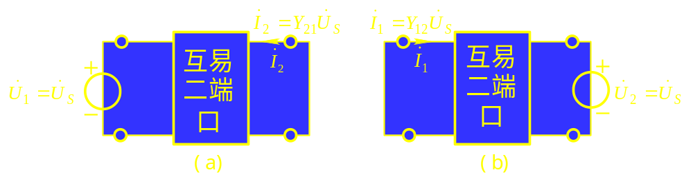




互易及对称情况：
图中互易二端口的电流满足
反之如果Y 参数满足
则此二端口是互易二端口。
如果同时满足
和
则称为对称二端口。

Slide 7
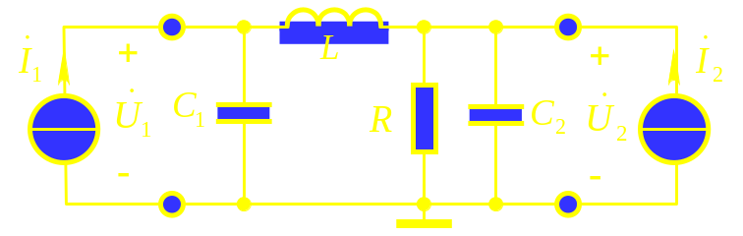

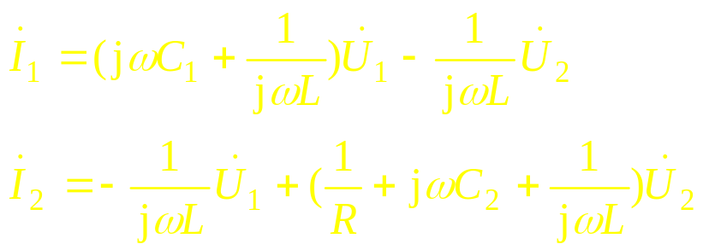
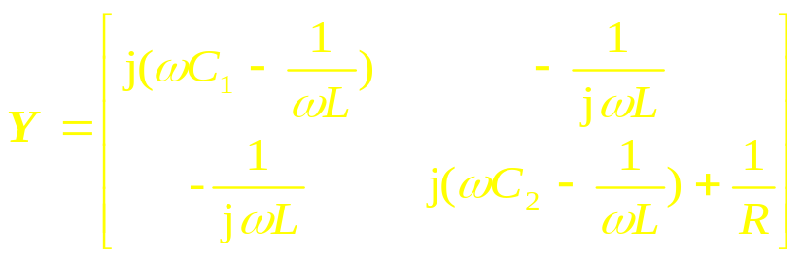
求左图所示二端口Y参数矩阵。
用电流源置换两个端口列节点电压方程
上式的系数矩阵就是所求Y 参数矩阵：

Slide 8
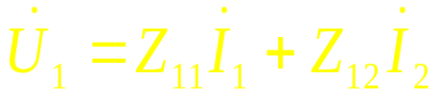
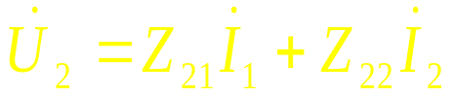
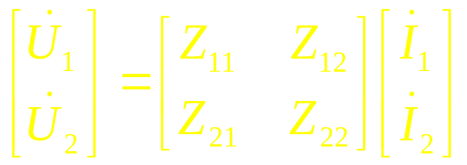

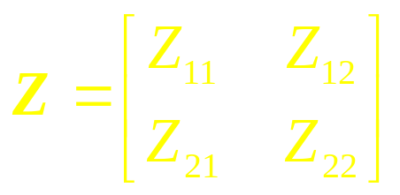
2 阻抗参数方程
二端口的阻抗参数方程或Z参数方程
矩阵形式：
相量形式：
二端口阻抗参数矩阵或Z 参数矩阵
互易条件:
对称条件:
和

Slide 9
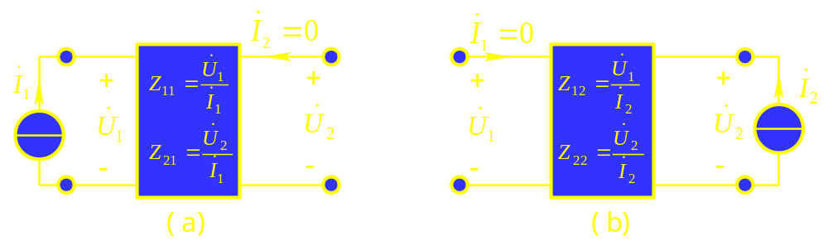
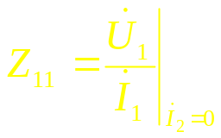
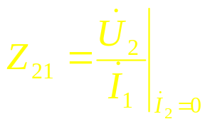
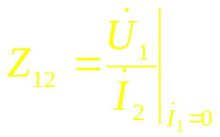

二端口的Z参数测定:

Slide 10
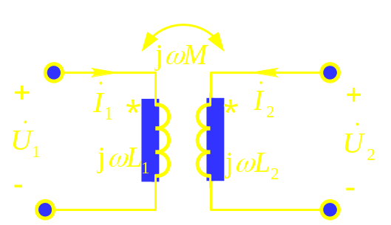
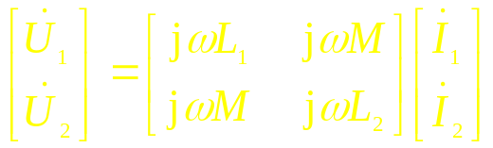
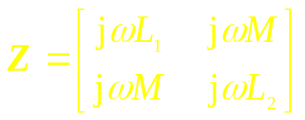
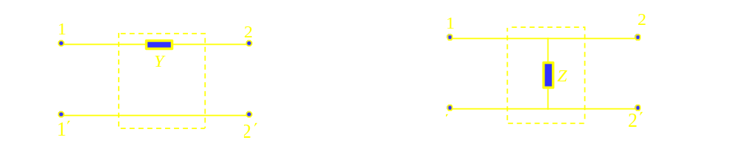
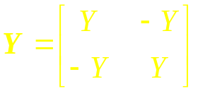
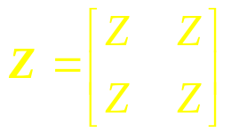
例：
如图1所示二端口互感:
特殊情况
对于给定的二端口，有时不同时存在阻抗参数矩阵和导纳参数矩阵
简单串联元件组成的二端口
简单并联元件组成的二端口
图中没有阻抗参数矩阵只有导纳参数矩阵
图中没有导纳参数矩阵，只有阻抗参数矩阵：

Slide 11
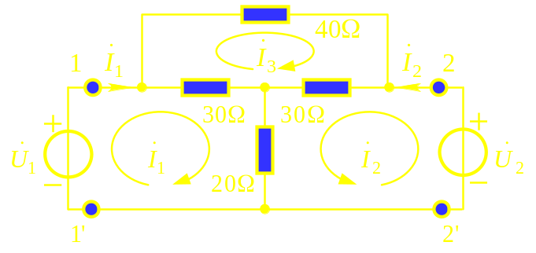
求左图所示二端口的阻抗参数矩阵。
求Z 参数宜列回路电流方程。用电压源 和
分别置换端口1和端口2的外接电路。
(1)
(2)
(3)
由方程(3)解出 ，再代入方程(1)、(2) ：
Z参数矩阵为
本题电路结构与元件参数对称是对称二端口，故

Slide 12
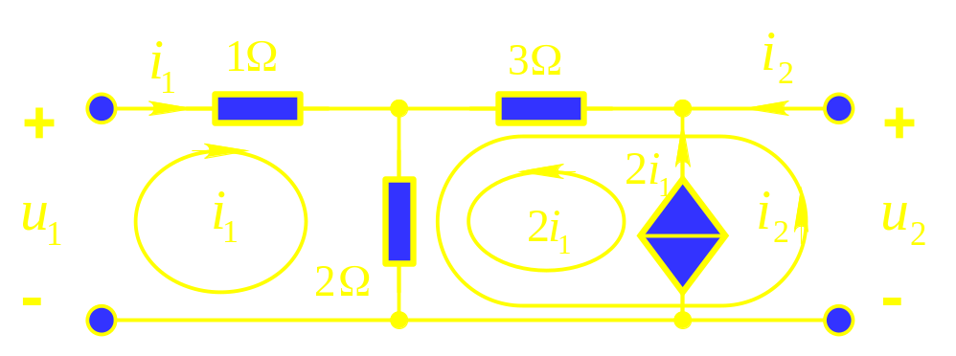
求图所示二端口的阻抗参数矩阵。
选图中回路列回路电流方程
整理得：
Z参数矩阵为

Slide 13


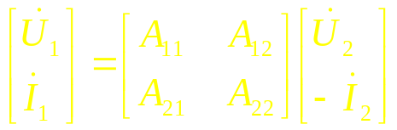
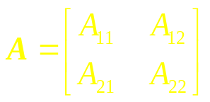
基本内容：掌握传输参数方程和混合参数方程的形式及传输参数矩阵和混合参数矩阵的计算。
1 传输参数方程
二端口的传输参数方程简称A参数方程:
矩阵形式：
传输参数矩阵或A 参数矩阵
互易性条件
对称条件
及

Slide 14
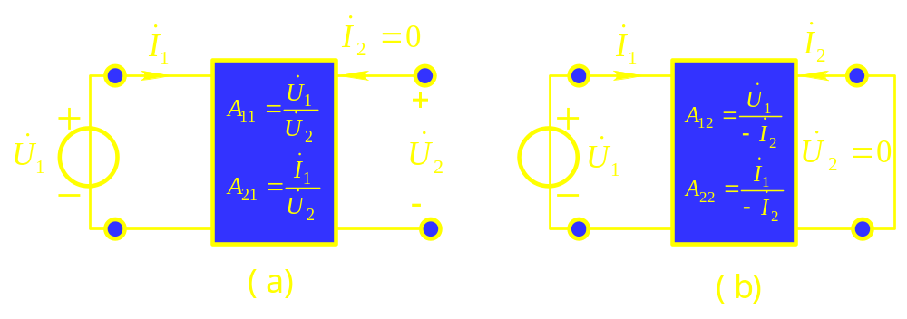
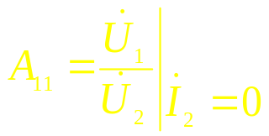
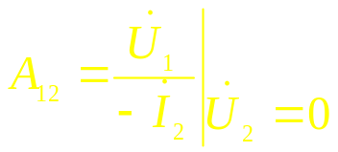
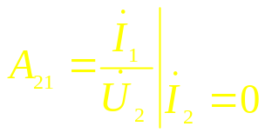
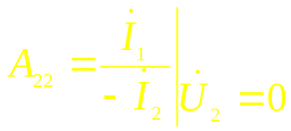
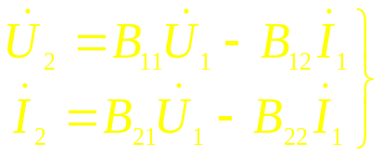
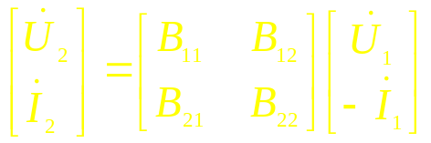
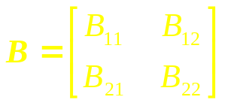
传输参数的测定:
逆传输参数方程
矩阵形式：
逆传输参数矩阵

Slide 15
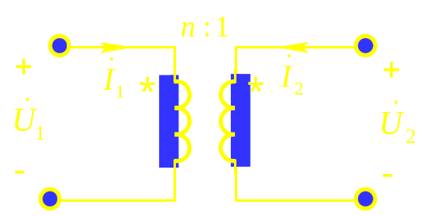
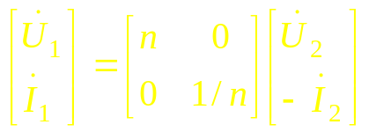
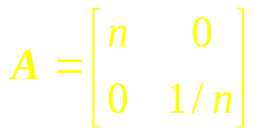
左图表示二端口理想变压器。
根据它的元件方程写出传输参数方程：
理想变压器
传输参数矩阵为:
并且满足 的互易条件。由此方程可见，理想变压器不存在阻抗参数和导纳参数。

Slide 16
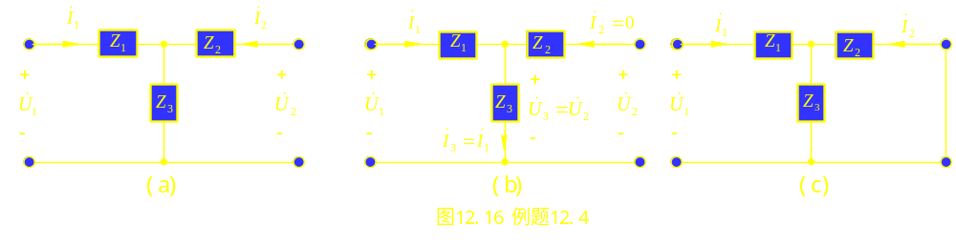

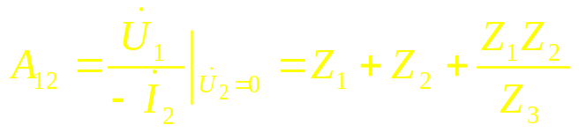
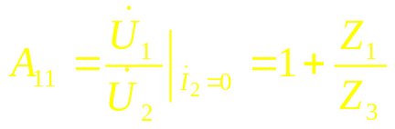
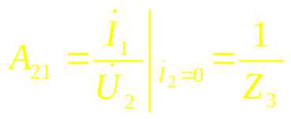
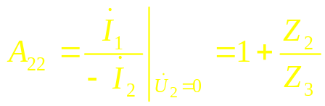
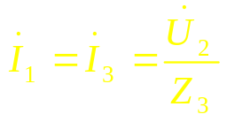




求图(a)所示T形二端口网络的传输参数。
(2)
再令 得图(c)又求得
(1)
令 ，得图(b)由此求得
或

Slide 17









2 混合参数方程
混合参数矩阵或 H 参数矩阵
参数测定:
互易性条件：
H₁₂=－H₂₁
对称条件

Slide 18



逆混合参数方程
G 和H 互为逆矩阵
或

Slide 19




求上图所示半导体晶体管低频小信号等效电路的混合参数矩阵。
对输入端口所在回路列KVL方程
节点①列KCL方程:
混合参数矩阵:

Slide 20













基本要求：熟练掌握互易二端口的T形和Π形等效电路，一般了解非互易网络的等效电路。
1.给定Z参数宜选用T形等效电路
2.给定Y 参数宜选Π形等效电路
对图(a)列回路电流方程
对图(b)列节点电压方程：

Slide 21







非互易二端口
虚线左侧仍是一个互易性二端口的表达式，可用上述T形电路来代替；而在虚线右侧部分，则是一个电流控制电压源。
如果给定Y 参数，其中 ，
则可参照上述步骤作出含受控电流源的Π形等效电路。
非互易性二端口的Π形等效电路

Slide 22





设二端口网络复频域导纳参数矩阵为:
求它的 形等效电路参数。
(单位 S)
（a）
题给矩阵Y 中 ，应该用含有受控源的电路来等效，如图(b)所示。求得
根据上述复频域中的导纳值可以得出对应的元件性质及参数值，如图(a)所示。

Slide 23




求它的T形等效电路。已知二端口网络的传输参数矩阵为
A满足 的互易条件，因此其T形等效电路不含受控源。为求出各电阻值，先求出T形电路的传输参数。根据例题12.4 的计算结果1)，利用其中的3个算式得2） :
1)
2)
由上述关系求得等效电路各电阻:

Slide 24





基本要求：二端口网络与电源和负载的联接规律及输入、输出阻抗的计算。
二端口网络与电源和负载的联接
约束端口的方程有：
1.二端口参数方程
2.电源支路方程
3.负载支路方程

Slide 25


1 输入阻抗、输出阻抗
输入阻抗：从输入端口向二端口视入，是一个线性无独立源一端口网络 可用一个阻抗来等效代替，称为输入阻抗。
输出阻抗：从输出端口向二端口视入，是线性含独立源一端口网络，可用戴维南电路等效代替。从输出端口视入的等效阻抗，称为输出阻抗。

Slide 26







计算输出端口的戴维南等效电路：
开路电压与
等效输出阻抗

Slide 27






下图所示电路的传输参数矩阵为
求负载电阻 消耗的最大功率以及此时输入端口的电压 和电流 。
1.求输出端口的戴维南等效电路
2. 根据最大功率传输定理：
时，吸收功率最大

Slide 28





2 特性阻抗
接电源和负载的二端口网络要求 ，
设
特性阻抗的含义
此时:
、 分别为输入端口和输出端口特性阻抗
当
时
,称二端口网络与电源和负载匹配连接。

Slide 29








3 对称二端口网络的传输系数和特性阻抗
对称二端口网络 特性阻抗为:
当处于匹配联接时， 其传输参数方程 简化:
令
即
称对称二端口网络的传输系数

Slide 30






当输出端口处于匹配联接时，输入端口电压和电流分别是输出端口电压和电流的 倍，如下图所示：
代入
输入、输出端口的电压(电流)大小比的自然对数称衰减系数
输入电压(电流)越前于输出电压(电流)的相位差称相位系数

Slide 31










对称二端口
传输参数满足
此时由式 得:
将以上参数代入二端口的传输参数方程

Slide 32






基本要求：掌握二端口网络级联时传输参数的关系。
已知：
二端口网络的级联
输出端口与 输入端口存在
可得
可推广到多个二端口级联的情况。注意，矩阵相乘的顺序应与级联顺序一致

Slide 33






两个相同的对称二端口网络级联后所构成的复合二端口仍是对称的。对称二端口网络可以用特性阻抗和传输系数作为其参数。
两个相同对称二端口网络的级联
推广到n个相同对称二端口网络的级联情况：
根据传输系数的含义可知：
右二端口的输入电压为：
1.复合二端口网络的特性阻抗与每一个二端口网络的特性阻抗相同；
2.复合二端口网络的传输系数等于每一个二端口网络传输系数的n倍：
左二端口的输入电压为：

Slide 34







求下图所示二端口的传输参数，并求输出端口开路时转移函数
将电路看成由四个二端口级联组成，各级的传输参数矩阵为
整个二端口网络传输参数矩阵为

Slide 35

没接负载时由二端口网络传输参数方程
可得：
求得转移电压比为

